Slide 1


|Audiência Pública / Câmara dos Deputados / Comissão de Educação|
Quanto custa uma educação básica de qualidade?
Prof. Dr. Thiago Alves
FACE/UFG
Brasília-DF, 04/06/2019

Slide 2





Realização:
Coordenação:
Profa. Dra. Adriana Dragone
Profa. Dra. Gabriela Schneider
Prof. Dr. Marcos Didonet
Prof. Dr. Thiago Alves
Equipe:
Graduandos/as
Mestrandos/as
Doutorandos/as
Profissionais contratados
Áreas: Educação, Computação, Design, Estatística
|20 pessoas|
Financiamento:

Slide 3
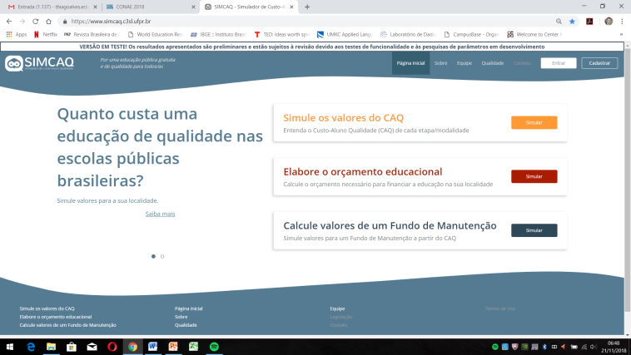
O que é?
Plataforma online que subsidia o planejamento orçamentário das redes públicas de educação básica para o financiamento da oferta de ensino em condições de qualidade.
  Propõe um Padrão de Qualidade de Referência (PQR)
Realiza simulações do
  CAQi / CAQ
  Orçamento necessário: PME/PEE/PNE

Slide 4
Etapas da simulação
Construção de CENÁRIOS
CAQi/CAQ por etapa
Estrutura e composição do CAQi/CAQ
Orçamento necessário por localidade
Padrão de Qualidade de Referência
(PQR)
DIAGNÓSTICO
dados do sistema educacional
RETROALIMENTAÇÃO

Slide 5
Modelo conceitual
ENTRADA
PROCESSAMENTO
SAÍDA
ETAPAS DA SIMULAÇÃO
Seleção de uma localidade
Número de anos para projeção
Projeção do número de matrículas
Análise do regime colaboração
Estimativa do número de professores
Carreira e remuneração dos professores
Estimativa do número de funcionários
Despesas com funcionamento e manutenção das escolas
Despesas com formação continuada
Despesas com alimentação escolar
Estimativa de despesas com a gestão e supervisão da rede de ensino
Infraestrutura dos prédios escolares
Estimativa de novas salas e prédios
DIAGNÓSTICO
dados do sistema educacional
CENÁRIOS
CAQ
Estrutura e composição do CAQ
Orçamento necessário
Impacto financiamento nacional
PQR
Parâmetros do Padrão de Qualidade de Referência (PQR)
Estrutura das despesas correntes e alocação de custos às etapas de ensino
Estimativa das despesas
de capital
Projeção das condições de oferta necessárias no período t1 a tn
RETROALIMENTAÇÃO

Slide 6

Parceria para proposição de um Padrão de Qualidade de Referência e cálculo dos valores do CAQi 2019
Prof. Dr. José Marcelino de Rezende Pinto (USP)

Slide 7
Investimento em educação nos países desenvolvidos e no Brasil

Slide 8
Financiamento da educação básica em países desenvolvidos
Mantido pelo fundo público (considerado um bem público com externalidades sociais e privadas)
Oferta em escolas públicas, sem cobranças de taxas
Garantia de um padrão de qualidade
Financiamento na lógica do ‘necessário’
(Hellen Ladd; Susan Loeb, 2013)
Notes:
8

Slide 9
Gasto por aluno em alguns países
|Em US$ purchasing power parity (PPP)|
A falácia dos 5% do PIB!
Fonte: Education at a Glance 2013 / OCDE

Slide 10
Gasto-aluno na Educação Básica - redes estaduais e municipais, 2017 (valores em R$)
      Redes= 5.542
      ano
      mês
      Fonte: Elaborado a partir do SimCAQ com dados do Siope/FNDE, Finbra/STN e Censo Escolar/INEP 2017
Notes:
10

Slide 11
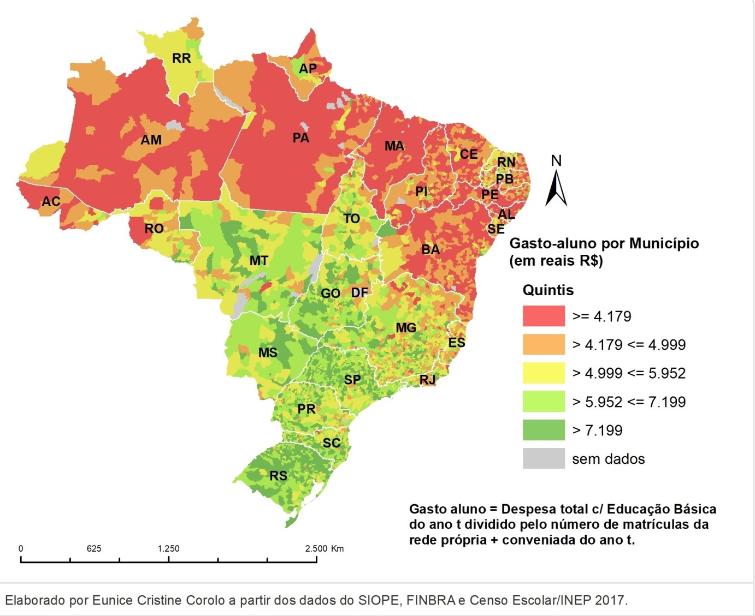
Redes municipais

Slide 12
Números da educação básica - Brasil, 2017
Escolas: 184,1 mil [78,2% públicas]
Matrículas: 48,6 milhões [81,7% públicas]
Professores: 2,4 milhões [77,2% da rede pública]
Financiamento: R$ 232,2 bilhões [recursos públicos]
Fonte: (Censo Escolar, Siope e Finbra/2017)
3,7% do PIB (2016)

Slide 13
PNE 2014-2024 e financiamento da educação
|Lei nº 13.005, de 25 de junho de 2014|
Notes:
13

Slide 14
Balanço do PNE 2001-2010
Várias metas não cumpridas...
...(também) devido à ausência de previsão/execução orçamentária correspondente às metas;
Notes:
14

Slide 15
Metas do PNE 2014-2024 com impacto no financiamento da Educação Básica
Metas 1, 2, 3 e 4 - universalização / expansão da oferta / inclusão;
Meta 5 – expansão da educação em tempo integral até 25% dos alunos;
Meta 7 – Melhoria das condições de oferta (infraestrutura dos prédios escolares, equipamentos, materiais, transporte, alimentação etc.);
Metas 8 e 9 - elevar a escolaridade média da população / erradicar o analfabetismo;
Metas 10 e 11 – expansão da oferta de ensino integrado à educação profissional;
Metas 15, 16, 17 e 18 - Valorização dos profissionais da educação: formação inicial e continuada; remuneração e plano de carreira;
Meta 20 - ampliar o investimento público em educação pública de forma a atingir de 7% do PIB até 2019 e 10% até 2024.
Notes:
15

Slide 16
Quanto custa uma educação básica de qualidade?
Notes:
16

Slide 17
Financiamento da educação de qualidade
“padrão mínimo de oportunidades educacionais para o ensino fundamental, baseado no cálculo do custo mínimo por aluno” (LDB, art. 74).
“a União, os Estados, o Distrito Federal e os Municípios deverão assegurar no financiamento da educação básica, previsto no art. 212 da Constituição Federal, a melhoria da qualidade do ensino, de forma a garantir padrão mínimo de qualidade definido nacionalmente”. (Lei nº 11.494/2007, Art. 38)
“...implementar o Custo Aluno Qualidade - CAQ como parâmetro para o financiamento da educação”. (Lei nº 13.005/2014, meta 20)
Notes:
17

Slide 18
Financiamento garante qualidade?
Fatores que influenciam os resultados educacionais:
“escolares” e “não-escolares”
(RICE e SCHWARTZ, 2008)
insumos “monetários” e “não-monetários”
(WALTENBERG, 2006)
Notes:
18

Slide 19
Financiamento garante qualidade?
Financiamento é condição necessária, embora não suficiente;
Recursos financeiros são essenciais para o custeio de recursos e insumos que garantem condições de qualidade;
(ALVES, 2012)
Notes:
19

Slide 20
Padrão de Qualidade de Referência
Carga horária de ensino
Tamanho das turmas
Jornada de trabalho docente
Formação / carreira / remuneração dos professores
Quadro de funcionários e remuneração
Formação continuada
Funcionamento e manutenção das escolas
Alimentação escolar
Infraestrutura das escolas
Demanda por salas e prédios escolares;
169 parâmetros

Slide 21
Padrão de qualidade de referência
| Carga horária de ensino |
Notes:
21

Slide 22
Padrão de qualidade de referência
| Tamanho das turmas |
Notes:
22

Slide 23
Padrão de qualidade de referência
| Jornada de trabalho dos professores |
Notes:
23

Slide 24
Padrão de qualidade de referência
| Carreira / Formação / Remuneração docente |
Notes:
24

Slide 25
Padrão de qualidade de referência
| Quadro de funções / Critério de alocação / Remuneração dos funcionários |
Notes:
25

Slide 26
Padrão de qualidade de referência
| Formação continuada |
Notes:
26

Slide 27
Padrão de qualidade de referência
| Recursos para funcionamento e manutenção das escolas |
Notes:
27

Slide 28
Padrão de qualidade de referência
|Despesas fora das unidades escolares|
Notes:
28

Slide 29
Simulação do CAQi 2019
Construção de CENÁRIOS
CAQi/CAQ por etapa
Estrutura e composição do CAQi/CAQ
Orçamento necessário por localidade
2019
Padrão de Qualidade de Referência
(PQR)
2019
DIAGNÓSTICO
dados do sistema educacional
2018
RETROALIMENTAÇÃO

Slide 30
CAQi 2019
      Fonte: Elaborado a partir do SimCAQ com dados do Censo Escolar/INEP 2018
(*) custo-aluno ano
Notes:
30

Slide 31
Valor das despesas em R$ 1.000.000
CAQ em R$ 1,00
Composição do CAQi 2019
      Fonte: Elaborado a partir do SimCAQ com dados do Censo Escolar/INEP 2018
Notes:
31

Slide 32
CAQi 2019
CAQi-médio=
R$ 7.292
      Fonte: Elaborado a partir do SimCAQ com dados do Censo Escolar/INEP 2018
Notes:
32

Slide 33
81% das redes públicas têm gasto-aluno MENOR do que o CAQi-médio;
Notes:
33

Slide 34
Gasto-aluno nas redes estaduais e municipais (R$) - 2017
      Redes= 5.542
      ano
      mês
CAQi-médio 2019 = R$ 7.292
608
      Fonte: Elaborado a partir do SimCAQ com dados do Siope/FNDE, Finbra/STN e Censo Escolar/INEP 2017
Notes:
34

Slide 35
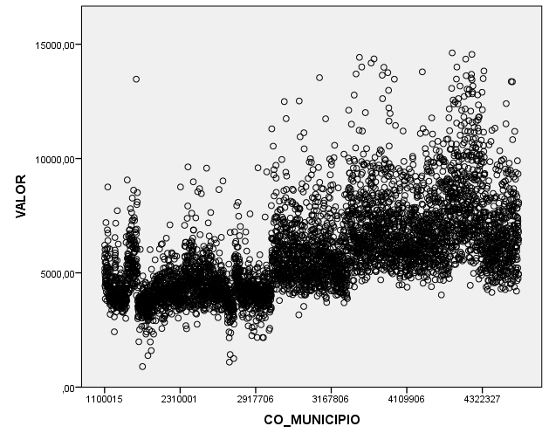
CAQi-médio R$ 7.292
      Fonte: Elaborado a partir do SimCAQ com dados do Siope/FNDE e Finbra/STN 2017 e Censo Escolar/INEP 2018

Slide 36
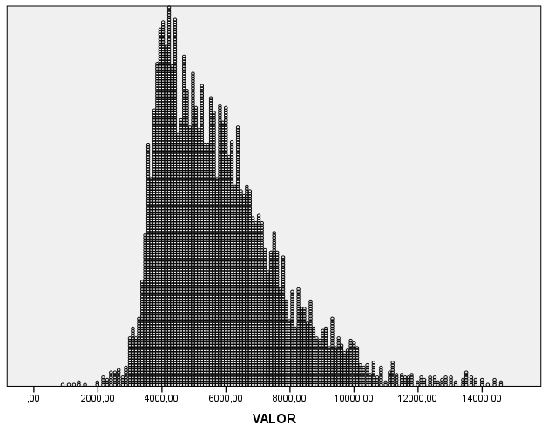
CAQi-médio 2019
R$ 7.292
      Fonte: Elaborado a partir do SimCAQ com dados do Siope/FNDE e Finbra/STN 2017 e Censo Escolar/INEP 2018

Slide 37
Cenário em um município
Município: Aragoiânia – GO
População [2016]: 9.607
Pib per capita [2016]: R$ 9.993 (2º quintil)
IDH-M [2010]: 0,684 (médio)
Escolas [2018]: 7 (públicas)
Matrículas [2018]: 2.143 (públicas)
Gasto-aluno [2017]: R$ 5.431 (rede municipal)
      Fonte: Elaborado a partir de dados do IBGE 2016 e Censo Escolar/INEP 2018
Notes:
37

Slide 38
Aragoiânia-GO
      Fonte: Elaborado a partir do SimCAQ com dados do Siope/FNDE e Finbra/STN 2017 e Censo Escolar/INEP 2018
Notes:
38

Slide 39
Cenário em um município
Município: Goiânia – GO
População [2016]: 1,45 milhão
Pib per capita [2016]: R$ 32.637 (1º quintil)
IDH-M [2010]: 0,799 (alto)
Escolas [2018]: 304 (rede municipal)
Matrículas [2018]: 96.489 (rede municipal)
Gasto-aluno [2017]: R$ 8.416 (rede municipal)
      Fonte: Elaborado a partir de dados do IBGE 2016 e Censo Escolar/INEP 2018
Notes:
39

Slide 40
Goiânia-GO
      Fonte: Elaborado a partir do SimCAQ com dados do Siope/FNDE e Finbra/STN 2017 e Censo Escolar/INEP 2018
Notes:
40

Slide 41
Gasto-aluno-ano dos entes federativos em relação ao CAQi - Goiás, 2019
      Fonte: Elaborado a partir do SimCAQ com dados do Siope/FNDE e Finbra/STN 2017 e Censo Escolar/INEP 2018
Notes:
41

Slide 42
Orçamento para o financiamento da educação básica em condições de qualidade - Goiás, 2019
|PQR = CAQi|
      Fonte: Elaborado a partir do SimCAQ com dados do Siope/FNDE e Finbra/STN 2017 e Censo Escolar/INEP 2018
Notes:
42

Slide 43
Considerações finais: desafios & propostas
Notes:
43

Slide 44
Desafio atual do financiamento da educação no Brasil
Valor-aluno ano (VAA)
definido a partir de
% de impostos
pré-definidos
|CAQi / CAQ|
Financiamento da oferta em condições de qualidade
Notes:
44

Slide 45
Propostas
    Necessidade de estabelecer Padrão de Qualidade de Referência nacional c/ insumos e condições de trabalho;
    Aperfeiçoar o Fundeb
      maior valor-aluno / CAQi como referência;
      maior aporte de recursos da União;
      redução das desigualdades intra e entre Estados;
    Aperfeiçoamento dos mecanismos de controle interno, externo e social dos recursos da educação: despesas somente com MDE.
Notes:
45

Slide 46
Obrigado!
thiagoalves.edu@gmail.com

